Slide 1
PROYECTO INTERMODULAR · 2.º ASIR · 2025/2026
Implantación de un
Entorno Kubernetes Local
Aplicación Web Escalable · Monitorización en Tiempo Real · Seguridad Zero-Trust
Adrián Boza Suárez
Santiago Pérez Cano
Sergio López Pérez
Infraestructura & App Web
Monitorización
Seguridad de Red
SRI
SAD
ASO

Slide 2
Agenda de la Exposición
01
02
Problema y Solución
Stack y Arquitectura del Sistema
03
04
Fase 1 — Infraestructura y App Web
Fase 2 — Monitorización
05
06
Fase 3 — Seguridad Zero-Trust
Demo en Vivo
07
Problemas & Soluciones · Módulos ASIR · Conclusiones

Slide 3
El Problema y Nuestra Solución
Sin Kubernetes
Con Kubernetes
Configuración manual → errores humanos
Si el servidor cae, la web deja de funcionar
Actualizar Nginx requiere parar el servicio
Monitorización reactiva (cuando ya falló)
Sin reproducibilidad del entorno
Estado declarado en YAML → reproducible al 100%
Auto-healing: pod caído = pod recreado (<60s)
Rolling updates sin downtime
Métricas en tiempo real con Prometheus + Grafana
Infraestructura como código versionada en Git
→

Slide 4
Stack Tecnológico
Virtualización
Orquestación
Aplicación
VirtualBox
Ubuntu Server 24.04 LTS
Minikube
kubectl
Docker Engine
Nginx (latest)
2 réplicas
Monitorización
Seguridad
DevOps
Prometheus
Grafana
5 NetworkPolicies
Modelo Zero-Trust
Git + GitHub
Manifest YAML (IaC)

Slide 5
Arquitectura del Sistema
CAPA 1 HARDWARE
Windows 11
CAPA 2 VM
Ubuntu Server 24.04
CAPA 3 KUBERNETES
CAPA 4 APLICACIONES
Minikube · Docker driver · 1 nodo
nginx-web
prometheus
grafana
Deployment
2 réplicas
NodePort 30000
→ localhost:8080
Deployment
1 réplica
NodePort 31000
→ localhost:9090
Deployment
1 réplica
NodePort 32000
→ localhost:3000

Slide 6
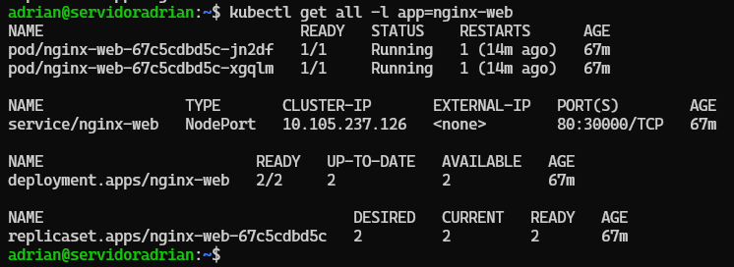
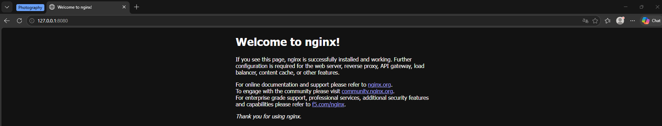
Fase 1 — Infraestructura y Aplicación Web
Adrián Boza · 2 min
Puntos Clave
📸 img/03-nginx-deployment.png
Deployment Nginx
kubectl get pods
→ nginx-web-xxx 1/1 Running
→ nginx-web-yyy 1/1 Running
2 réplicas · imagen nginx:latest · resources: 128Mi RAM / 250m CPU
Health Checks
livenessProbe HTTP GET / cada 10s
readinessProbe HTTP GET / cada 5s
Service NodePort
📸 img/04-nginx-browser.png
Puerto 80 → NodePort 30000 → localhost:8080 (NAT VirtualBox)
Nginx respondiendo en
http://localhost:8080
Alta Disponibilidad
Welcome to nginx!
ReplicaSet garantiza siempre 2 pods
Auto-healing en < 60 segundos

Slide 7
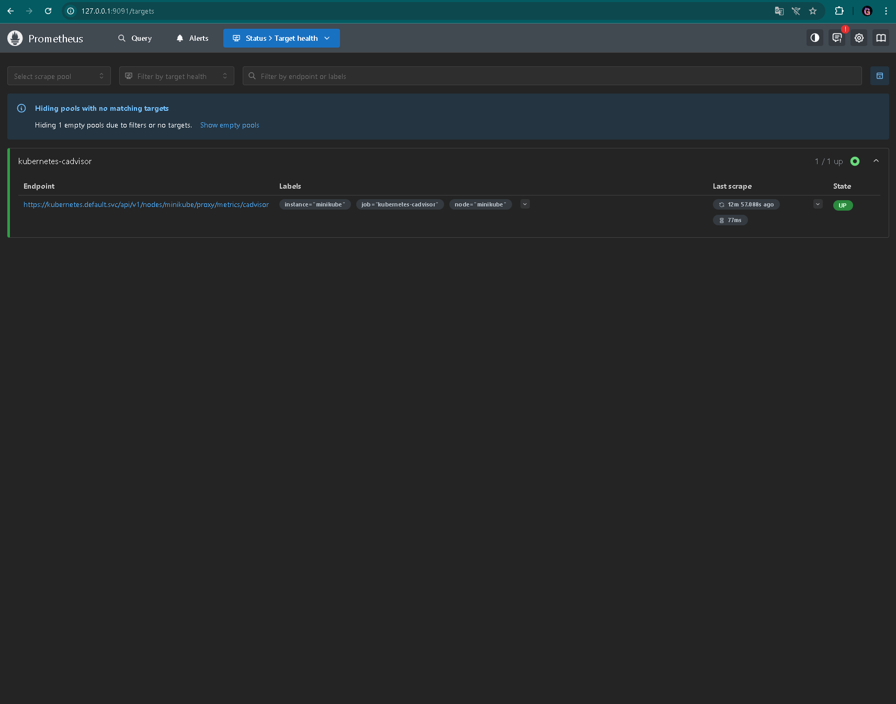
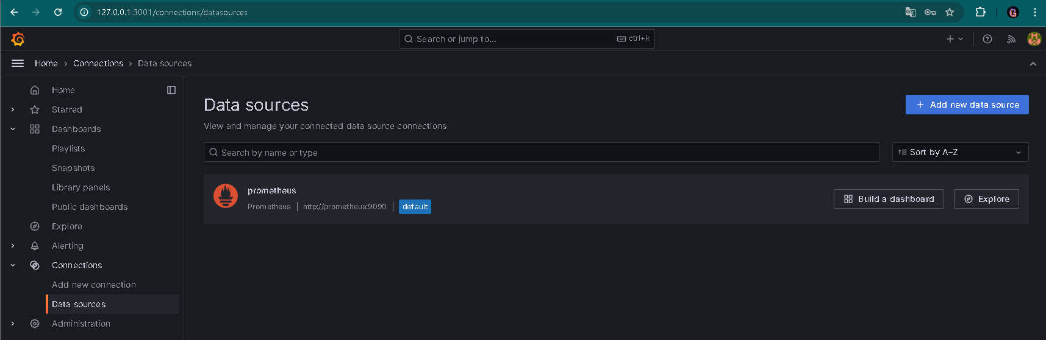
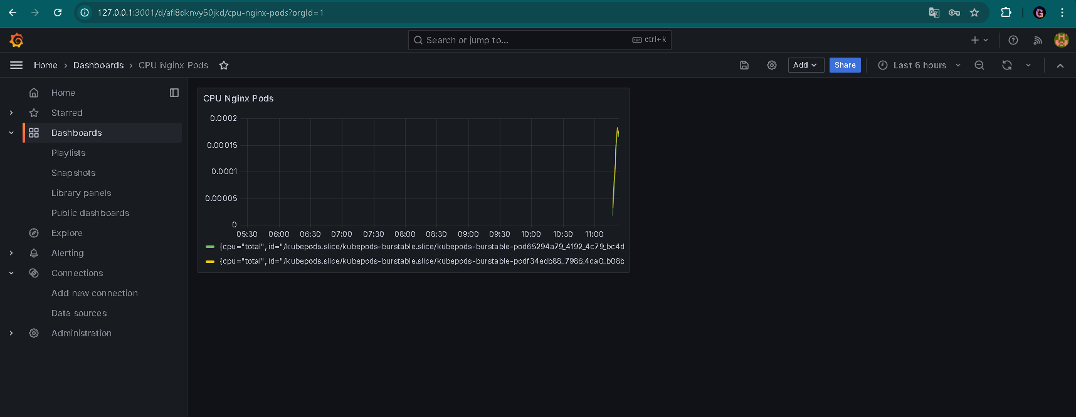
Fase 2 — Monitorización con Prometheus + Grafana
Santiago Pérez · 2 min
Prometheus
📸 img/05-prometheus-targets.png
ServiceAccount + ClusterRole + ClusterRoleBinding para acceso a la API de Kubernetes
Auto-descubrimiento de pods con anotación prometheus.io/scrape=true
cAdvisor para métricas de nodo (CPU, RAM, red)
NodePort 31000 → localhost:9090
Targets UP (verde) en localhost:9090/targets
📸 img/06-grafana-datasource.png
"Data source is working" — Grafana conectado
Grafana
Datasource: http://prometheus:9090 (resolución DNS interna)
Dashboard importado: Prometheus 2.0 Overview (ID 3662)
Métricas: CPU, RAM, red, uptime, targets scraping
NodePort 32000 → localhost:3000 · Credenciales: admin/admin
📸 img/07-grafana-dashboard.png | 07.2 | 07.3
Dashboard con métricas en tiempo real

Slide 8
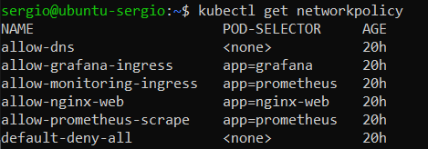
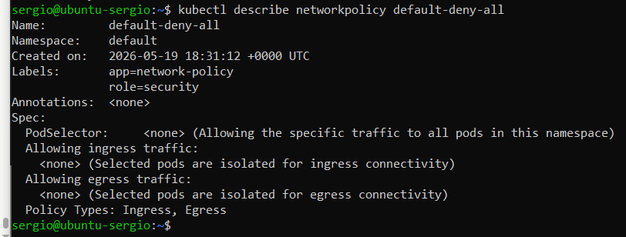
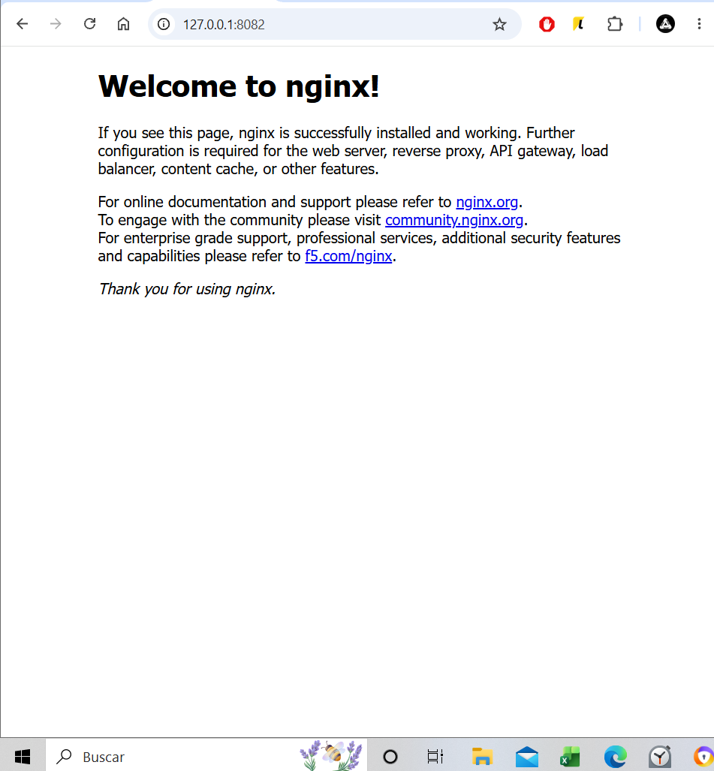
Fase 3 — Seguridad Zero-Trust con NetworkPolicies
Sergio López · 2 min
Modelo Zero-Trust: todo bloqueado por defecto · solo se permite el tráfico explícitamente autorizado
01 default-deny-all
02 allow-nginx-web
Bloquea TODO el tráfico Ingress y Egress en todos los pods del namespace. Base del modelo zero-trust.
Permite tráfico entrante TCP:80 a los pods con label app=nginx-web. from: [] = cualquier origen.
03 allow-monitoring-ingress
04 allow-prometheus-scrape
Permite tráfico entrante a Prometheus (TCP:9090) y Grafana (TCP:3000).
Permite que app=prometheus inicie conexiones salientes TCP:80 a app=nginx-web para recoger métricas.
05 allow-dns
Permite tráfico DNS saliente (UDP+TCP:53) desde cualquier pod. Sin esto los pods no resuelven nombres.
📸 img/09-networkpolicy-list.png
kubectl get networkpolicies → 5 políticas aplicadas

Slide 9
DEMO
EN VIVO

Slide 10
Problemas Encontrados y Soluciones
INTEGRANTE
PROBLEMA
SOLUCIÓN
Adrián
Minikube no arrancaba (RAM insuficiente)
Aumentar a 2 GB con --memory=2048
Santiago
Prometheus no scrapeaba Nginx
NetworkPolicy bloqueaba tráfico → añadir allow-prometheus-scrape con Egress TCP:80
Sergio
kubectl apply -f manifests/ daba error
Faltaba flag -R para subdirectorios → kubectl apply -R -f manifests/
Todos
ERR_CONNECTION_REFUSED en navegador
NAT de VirtualBox no configurado → configurar reenvío de puertos anfitrión/invitado
Santiago
Dashboard Grafana sin datos
Dashboard 3662 usa métricas internas de Prometheus → verificar con query 'up' en Explore
Adrián
Pods en estado Pending
Recursos insuficientes → kubectl describe pod → ajustar resource limits

Slide 11
Relación con los Módulos de ASIR
SRI
Servicios de Red e Internet
SAD
Seguridad y Alta Disponibilidad
ASO
Administración de Sistemas Operativos
RA1 — Servicios de Red
RA1 — Seguridad en Redes
RA2 — Gestión de Recursos
Services NodePort en Kubernetes para exponer Nginx, Prometheus y Grafana.
5 NetworkPolicies para aislamiento zero-trust de tráfico entre pods.
Monitorización CPU/RAM con Prometheus+Grafana. Límites por pod: 128Mi/250m.
RA2 — Servicios Web
RA3 — Continuidad del Negocio
RA4 — Virtualización
Implantación de Nginx contenerizado con health checks HTTP.
Resiliencia con self-healing y servicio sin interrupción ante fallos.
Docker Engine + Minikube dentro de VM VirtualBox.
RA4 — Alta Disponibilidad
RA5 — Recuperación
RA6 — Automatización
2 réplicas Nginx con auto-recuperación via ReplicaSet y probes.
Kubernetes recrea pods automáticamente sin intervención manual.
Infraestructura como código: manifiestos YAML declarativos versionados en Git.

Slide 12
Conclusiones y Mejoras Futuras
Logros Alcanzados
Entorno Kubernetes funcional ejecutado en un portátil con recursos limitados
Alta disponibilidad demostrada: auto-healing en < 60 segundos
Monitorización completa: métricas en tiempo real con Prometheus + Grafana
Seguridad zero-trust: 5 NetworkPolicies, todo denegado por defecto
Infraestructura como código: manifiestos YAML 100% reproducibles en Git

Slide 13
¿Preguntas?
Implantación de un Entorno Kubernetes Local con App Web Escalable y Monitoreo en Tiempo Real
Adrián Boza Suárez · Santiago Pérez Cano · Sergio López Pérez · 2.º ASIR 2025/2026

